Slide 1


Aplicacions mòbils amb
Seminaris d’empresa 2016 - FIB

Slide 2
Índex
…
…
...

Slide 3
Entrega projecte
Divendres 05/02/2016
Link a repositori → nestor@trovit.com (assegurar-se que podem accedir)

Slide 4
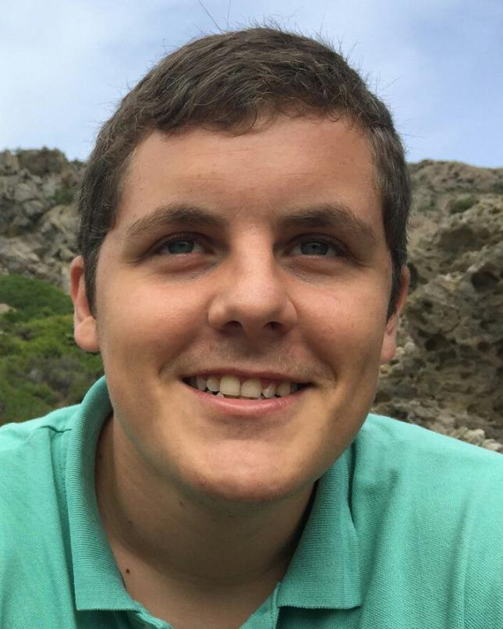
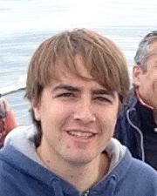
Contacte
Juan Ramon
@juanradiaz
juanramon@trovit.com
https://juanramon.me/
Néstor
@nestormalet
nestor@trovit.com
http://nestor.cat

Slide 5
Moltes gracies!
Notes:
Presentación de Gavi!

